Slide 1

2208期1班 数据分析
08-数据加载、存储文本格式
主讲老师：Wilia老师

Slide 2

课程内容
读写文本格式的数据
逐块读取文本文件
将数据写出到文本格式
其他文件格式的读取与保存

Slide 3

读写文本格式的数据

Slide 4

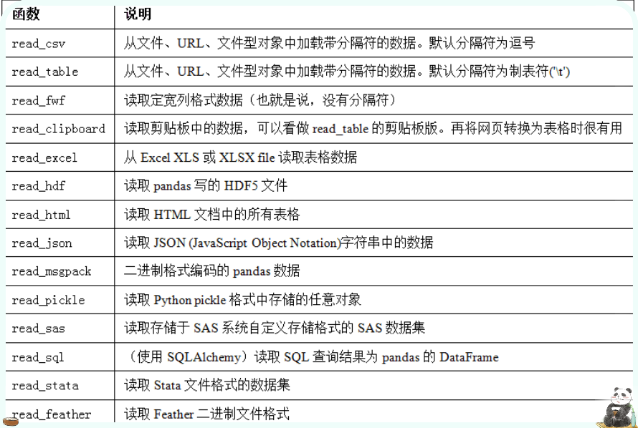
表格型数据读取的函数

Slide 5
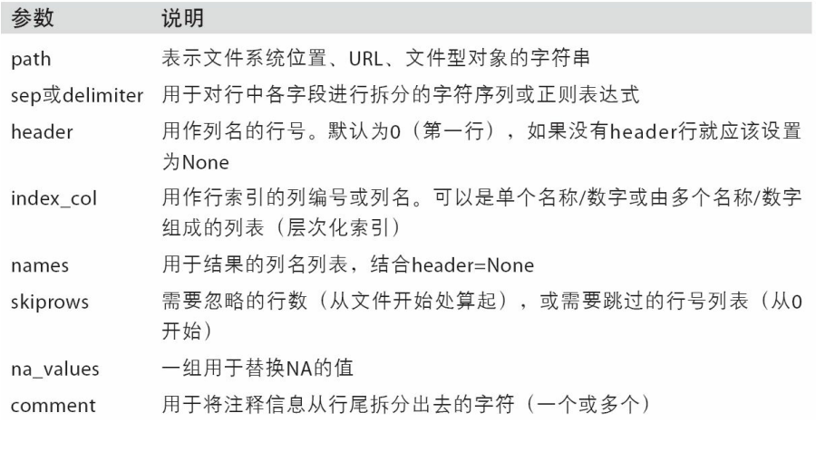
read_csv()/read_table常用参数

Slide 6
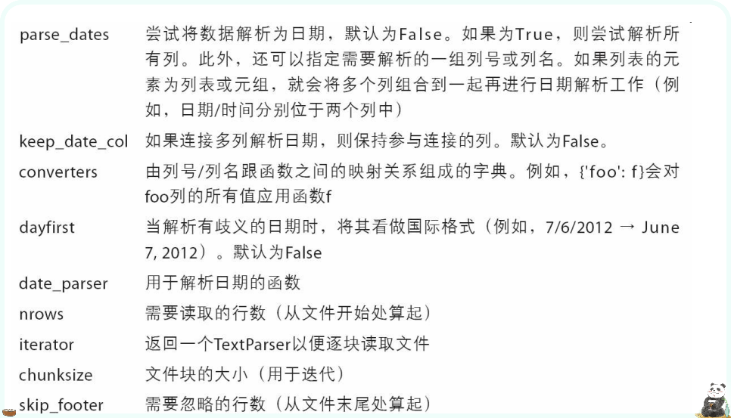
read_csv()/read_table常用参数

Slide 7
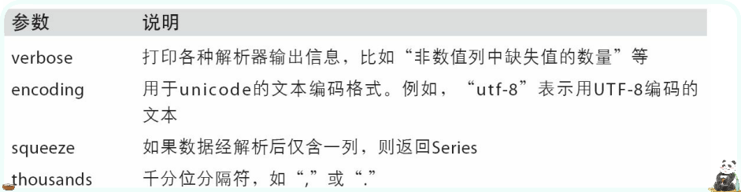
read_csv()/read_table常用参数

Slide 8
na_values参数
na_values的作用： 可以将某值（所有数据中等于该值的数据）填充为空
​ 默认情况下，pandas会认为空字符串，还有一系列长得像NaN,长得像null的字符串是缺失值。如果我们想要补充一些自定义的等同于缺失的值，就可以给na_values参数传值。它接受的数据类型有标量（数字），字符串，列表，字典

Slide 9
逐块读取文本文件

Slide 10
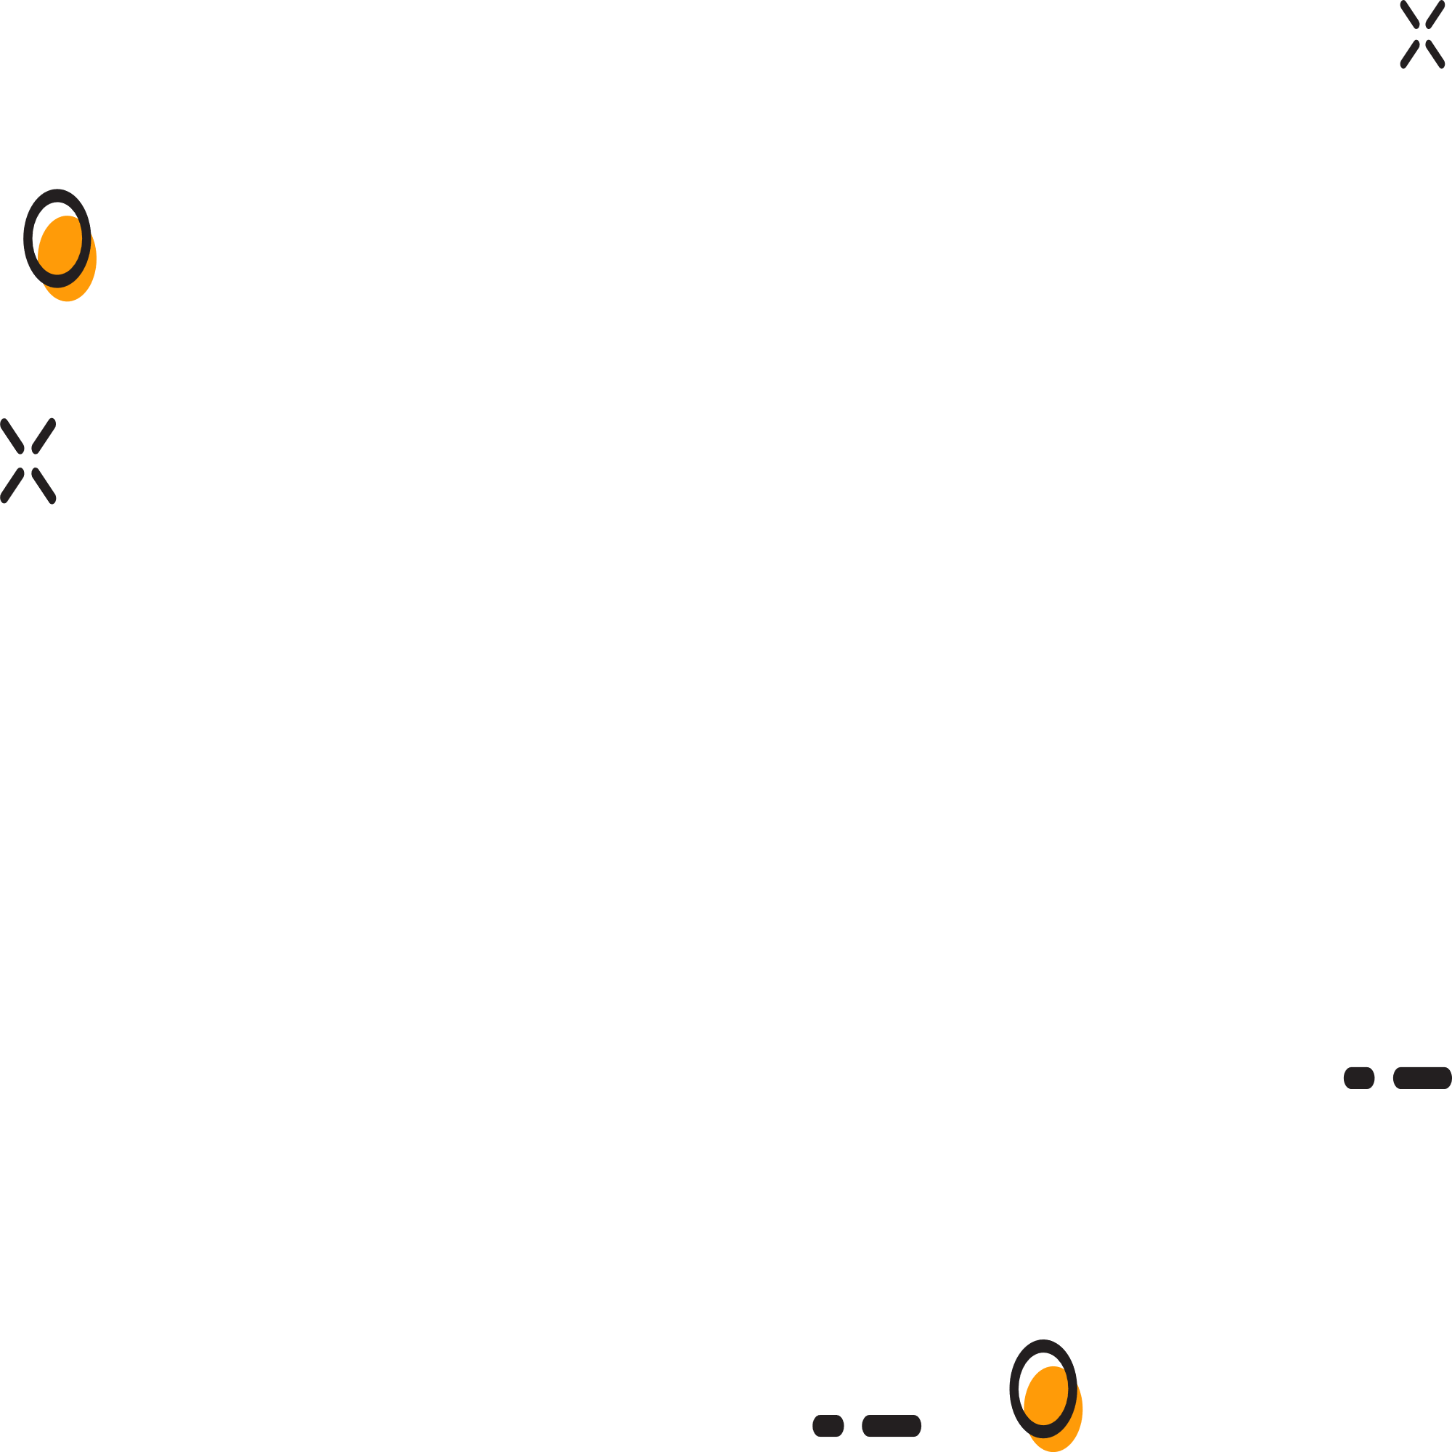


按块读取
pd.read_csv(chunksize=1000)
chunksize一次读取1000行

Slide 11
将数据写出到文本格式

Slide 12
写出到文本格式
pd.to_csv(存储路径）

Slide 13
其他文件格式的读取与保存

Slide 14
保存数据
csv
①
h5
②
excel
③
json
④
pkl
⑤

Slide 15
读取速度比较
excel
A
数据结构二
B
csv
h5
C
D
DataFrame
json
pkl
E

Slide 16

THANK YOU
主讲老师： Wilia老师

